Slide 1
Przykład dobrej praktyki:
„Kreatywne zabawy z dzieckiem 3-letnim
w Przedszkolu Publicznym nr 9 w Bartoszycach”

Slide 2
Cele działania:
Cele główne:
1. Rozwijanie kreatywności wśród dzieci 3 – letnich – dążenie do uczynienia z przedszkola miejsca sukcesu dziecka, miejsca wspólnej radości z jego dokonań i osiągnięć.
2. Promocja przedszkola w środowisku lokalnym - prezentacja umiejętności i efektów pracy dzieci na forum przedszkola i miasta.

Slide 3
Cele szczegółowe:
1. Wspomaganie twórczej aktywności dziecka poprzez zabawę z wykorzystaniem różnorodnych metod, form i środków dydaktycznych.
2. Zapewnienie dzieciom atrakcyjnego, aktywnego, kreatywnego i pożytecznego spędzenia wspólnych chwil w przedszkolu. 3. Wprowadzanie dzieci w świat wartości estetycznych i wspomaganie w rozwijaniu umiejętności plastycznych, muzycznych, wokalnych, recytatorskich, aktorskich, ruchowych, teatralnych, przyrodniczych, logicznych i konstrukcyjnych.
4. Kształtowanie u dzieci odporności emocjonalnej koniecznej do radzenia sobie w nowych i trudnych sytuacjach, w tym także do łagodnego znoszenia stresów.
5. Budowanie dziecięcej wiedzy o świecie społecznym i przyrodniczym.
6. Zapewnienie dzieciom lepszych szans edukacyjnych poprzez wspieranie ich ciekawości, aktywności i samodzielności oraz kształtowanie tych wiadomości i umiejętności.
7. Promocja przedszkola w środowisku lokalnym oraz w mediach.

Slide 4
Opis działań:
W roku szkolnym 2021/2022 podjęłam działania dotyczące „Kreatywnych zabaw z dzieckiem 3-letnim w Przedszkolu Publicznym nr 9 w Bartoszycach”. Projekt miał na celu rozwijanie kreatywności wśród dzieci 3 – letnich oraz wspomaganie twórczej aktywności dziecka poprzez zabawę z wykorzystaniem różnorodnych metod, form i środków dydaktycznych. Ponadto dzięki realizacji projektu promowałam nasze przedszkole w społeczności lokalnej.

Slide 5
W realizacji treści tego projektu brały udział dzieci 3 – letnie z Przedszkola Publicznego nr 9 w Bartoszycach i ich rodzice, a także Lokalna Telewizja Kablowa Bart-Sat.
Różnorodne formy i metody pracy zachęcały dzieci do podejmowania proponowanych w projekcie aktywności: plastycznych, muzycznych, ruchowych, teatralnych, przyrodniczych, logicznych i konstrukcyjnych.
Dzięki tym działaniom dzieci rozwijały kreatywny, fantazyjny, a przede wszystkim swobodny sposób myślenia i działania. Poprzez zaproponowane zabawy dzieci nauczyły się wielu umiejętności i rozwijały swoje zainteresowania, samodzielnie dochodziły do rozwiązania problemu, potrafiły współpracować ze sobą tworząc i bawiąc się w małych zespołach, rozwijały umiejętności aktorskie i teatralne, które prezentowały podczas uroczystości grupowych i przedszkolnych, poznawały wszystkimi zmysłami otaczający ich świat, ze szczególnym zwróceniem uwagi na otaczającą nas przyrodę.

Slide 6
Kreatywność w edukacji przedszkolnej jest bardzo istotna. Rozwijamy ją poprzez zabawę, dzięki czemu możemy nauczyć dzieci wielu umiejętności i rozwijać ich zainteresowania. Należy jednak pamiętać, że to, czego chcemy dziecko nauczyć jest naszym celem. Dziecko zaś, powinno osiągać swój cel, który został wytyczony na poziomie dziecka i przekazany mu jego językiem.

Slide 7
Jak pomóc dziecku w rozwijaniu kreatywności?
- Nie podsuwajmy gotowych rozwiązań - pozwólmy dziecku próbować nowych rzeczy, mylić się, samemu dochodzić do istoty problemu. Niech samo tworzy świat!
- Pozwalajmy dziecku zadawać pytania i sami je zadawajmy – pytania stanowią początek kreatywnego myślenia. Ich umiejętne zadawanie ułatwia znalezienie poszukiwanej odpowiedzi. Pytania są wyrazem ciekawości otaczającego nas świata lub problemu.
- Czytajmy dzieciom książki - każdy z nas wie, że obrazy podsuwane przez telewizję nie pobudzają wyobraźni. Z kolei czytane przez nas bajki, jak najbardziej.
- Inspirujmy, wspierajmy i nagradzajmy dzieci - dziecko potrzebuje motywacji i wsparcia, żeby zaczęło twórczo się bawić. Dlatego też nie krytykujmy ich pomysłów, chociaż wiemy, że nie są one do końca trafne. Niech dzieci same się o tym przekonają i szukają kolejnych rozwiązań. Interesujmy się rzeczami, jakie wykonują dzieci, a przede wszystkim doceniajmy ich starania pochwałami i dobrym słowem, nawet, a może przede wszystkim, jeśli im się coś nie udaje.
- Dbajmy o rozwój wszystkich zmysłów – pamiętajmy, aby podczas zabawy pielęgnować i wspierać u dzieci rozwój wszystkich zmysłów: wzroku, słuchu, dotyku, węchu i smaku.

Slide 8
Sprawmy, aby proponowana przez nas zabawa poszerzała horyzonty dziecka

Slide 9
Postarajmy się, aby otoczenie dziecka było ciekawe i stymulujące

Slide 10
Zabierajmy dzieci na wycieczki krajoznawcze

Slide 11
Pozwólmy dzieciom na eksperymenty

Slide 12
i doświadczenia.

Slide 13
Dokonujmy z dziećmi obserwacji.

Slide 14
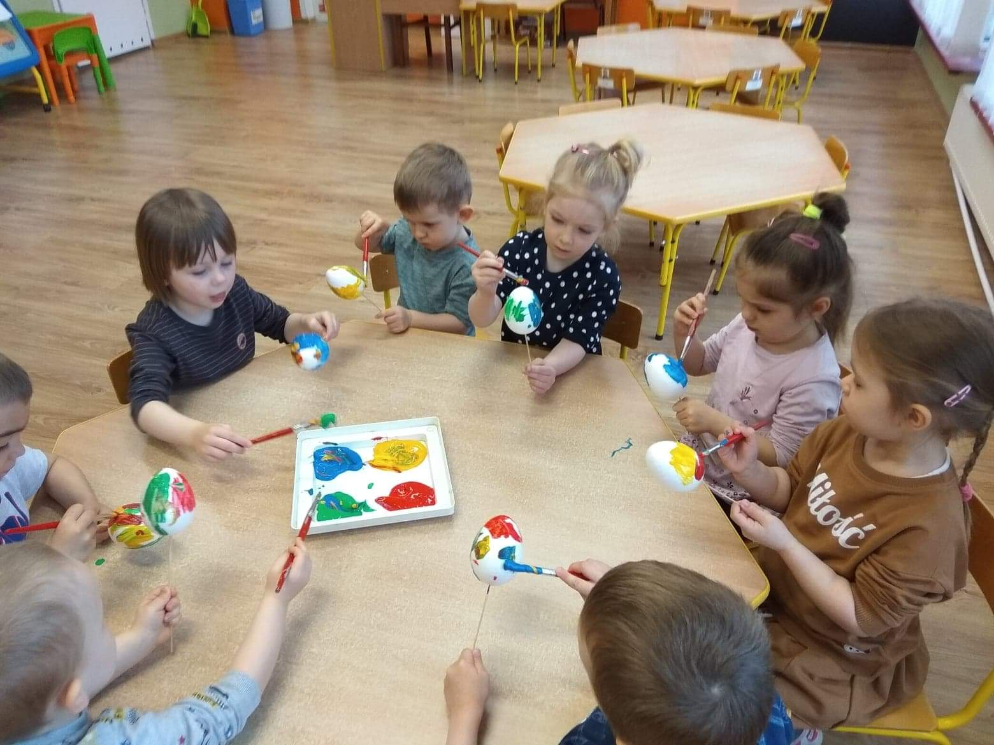
Twórzmy z materiału naturalnego.

Slide 15
Poświęcajmy więcej czasu na zajęcia plastyczne, rozbudzając kreatywność i pomysłowość dziecka.

Slide 16
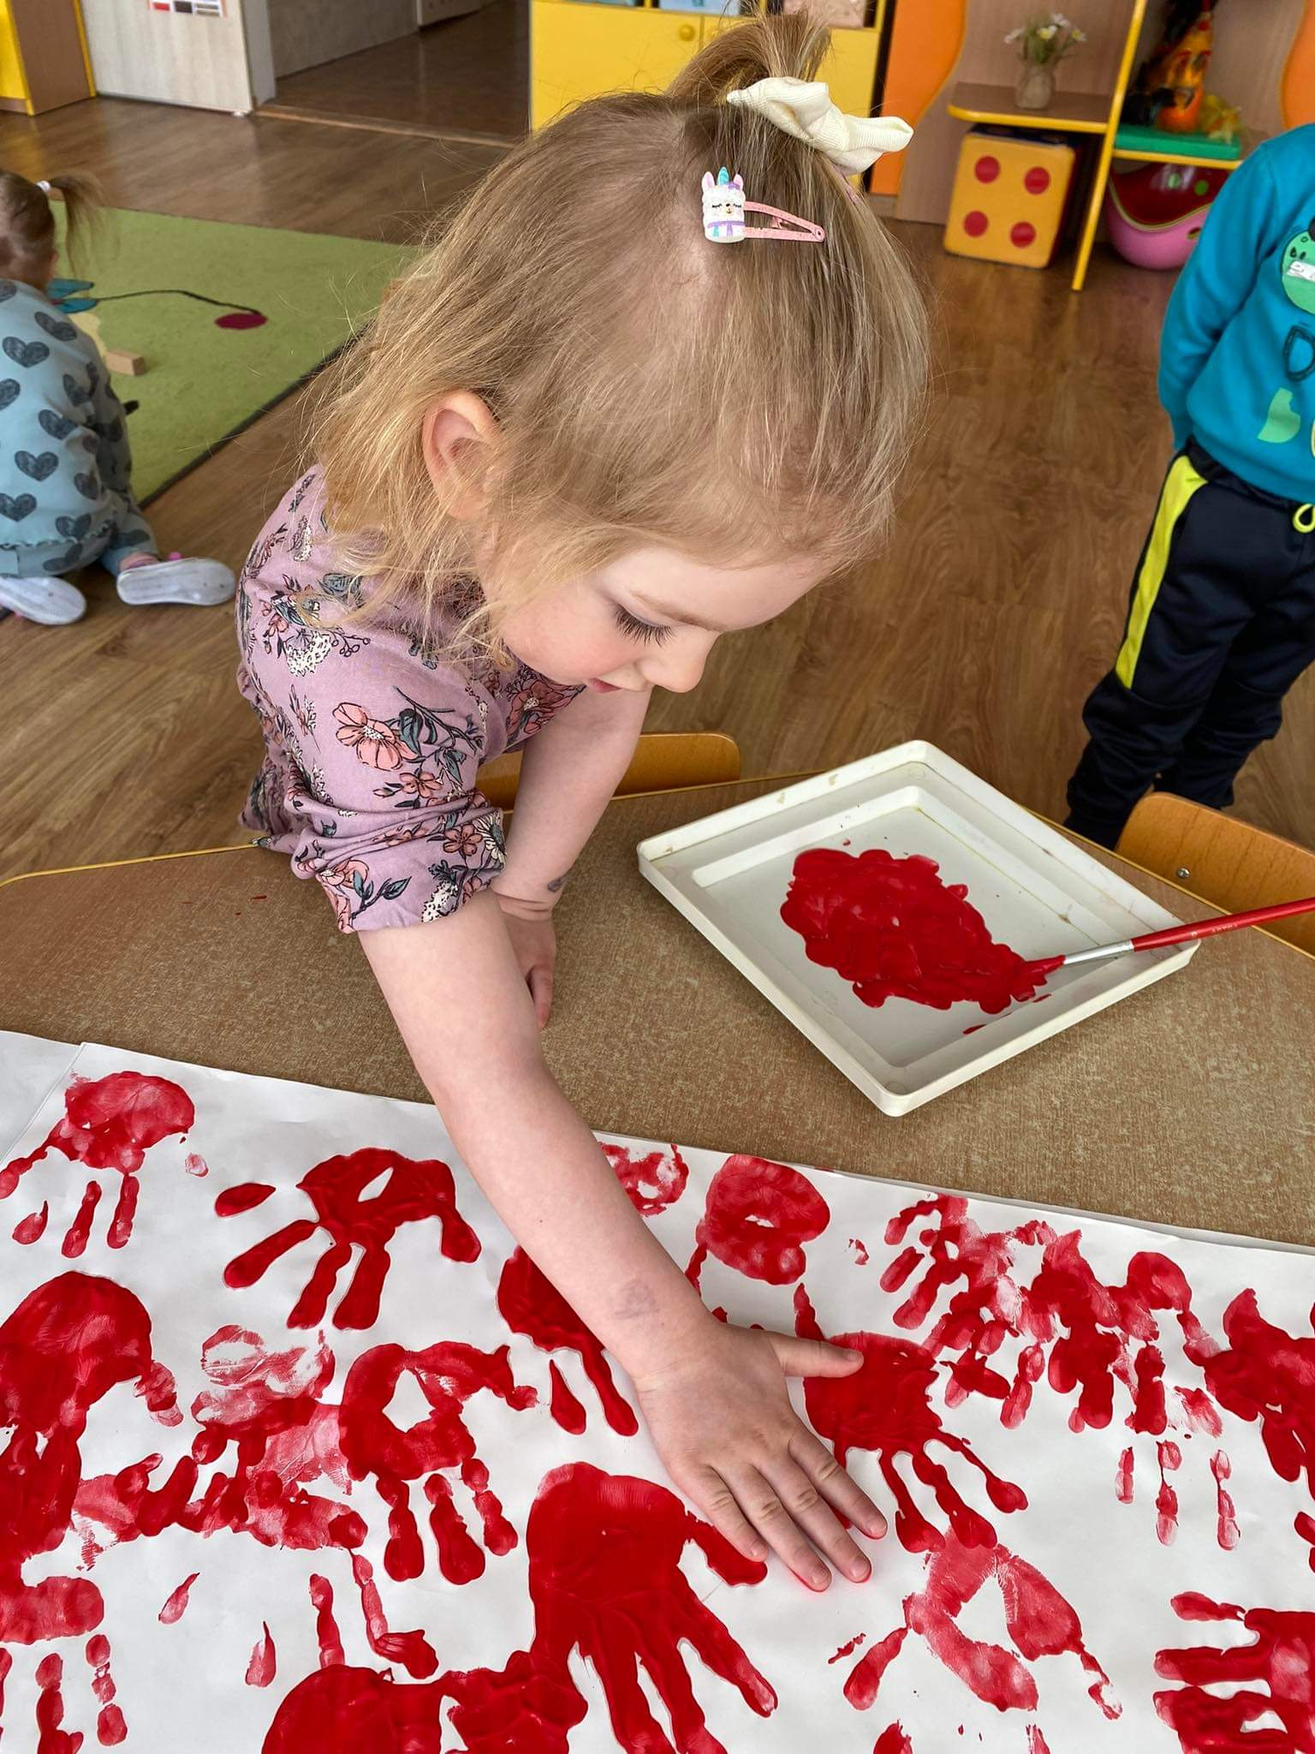
Poza kolorowaniem wprowadźmy malowanie palcami, zabawy z modeliną i masą solną, malowanie gąbką, robienie pieczątek z ziemniaka, czy korka, pozwólmy dzieciom na wybór techniki wykonania pracy.

Slide 17
Organizujmy wystawy prac plastycznych.

Slide 18
Zachęcajmy dzieci do przebierania się,

Slide 19
do występów „na scenie”

Slide 20
i odgrywania ról.

Slide 21
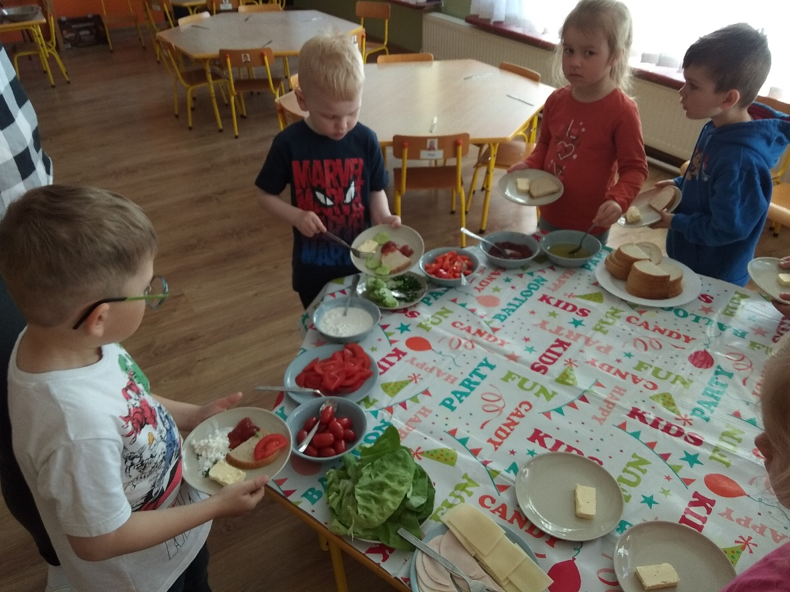
Zorganizujmy restaurację, gdzie dziecko może uczyć się kulturalnych zachowań oraz samodzielności.

Slide 22
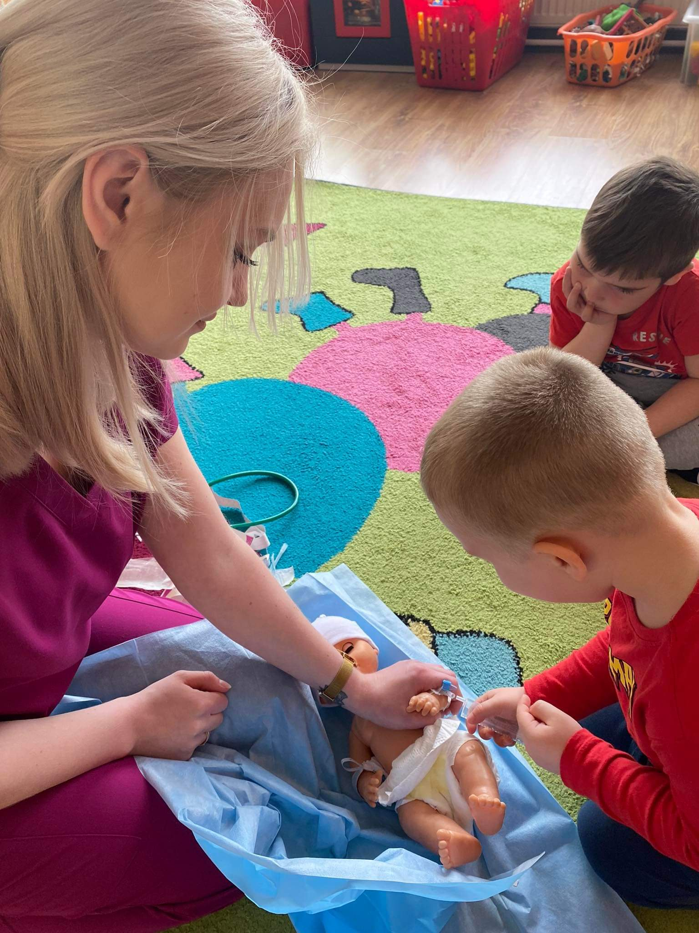
Uczmy dzieci odpowiedzialności i zachęcajmy do pomocy w dbaniu o zdrowie.

Slide 23
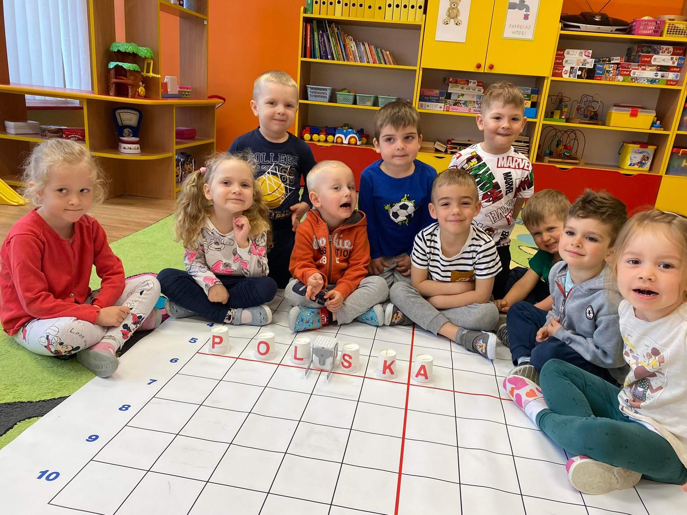
Kodujmy i odczytujmy kody.

Slide 24
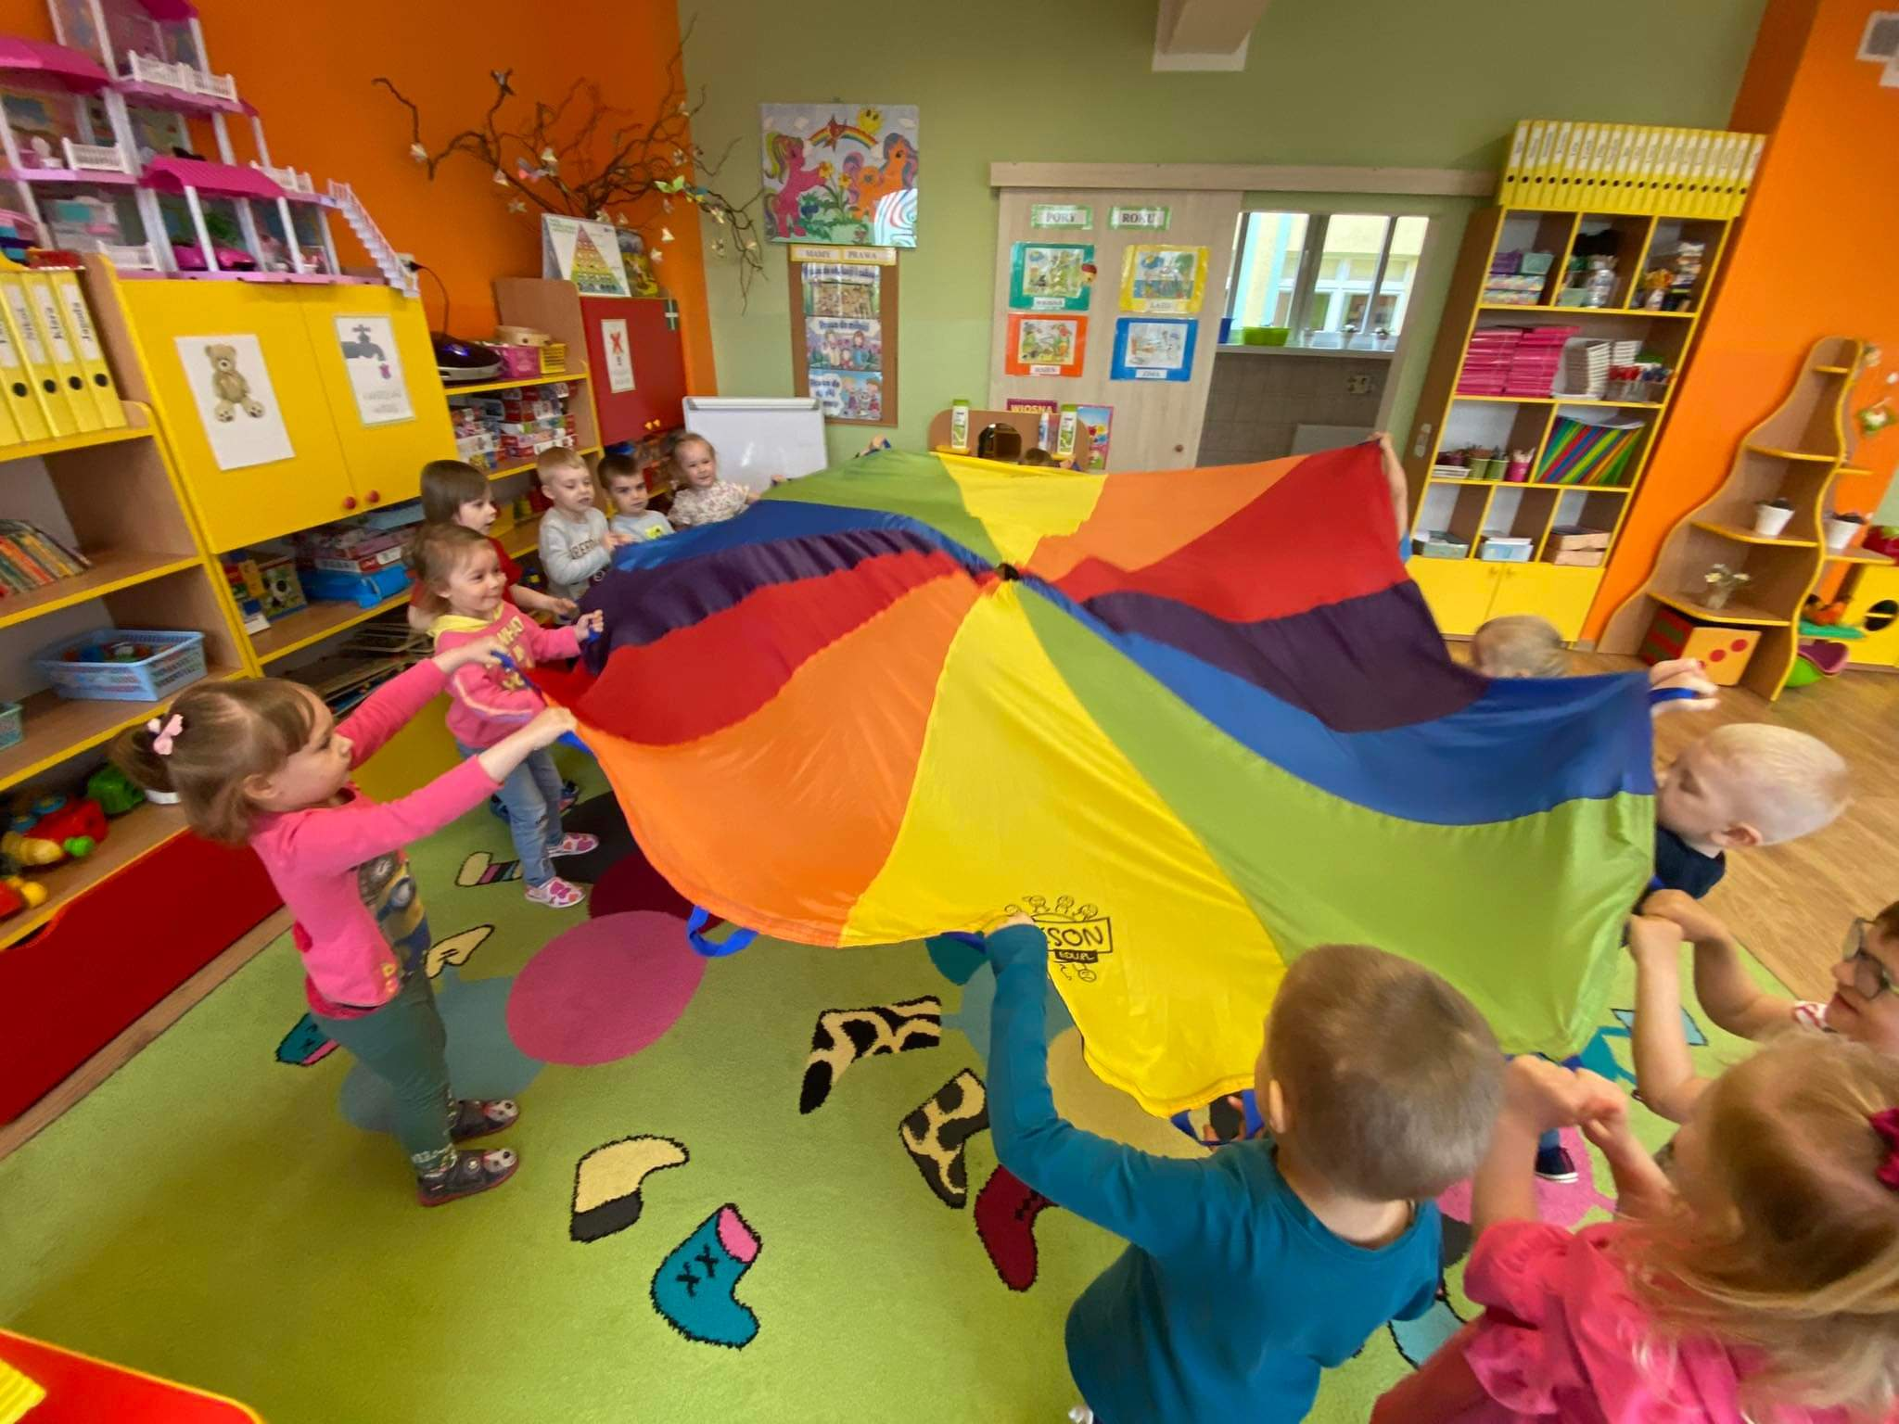
Pokażmy dzieciom, że kolory to nie tylko kredki i kolorowe kartki, świat też potrafi być kolorowy.

Slide 25
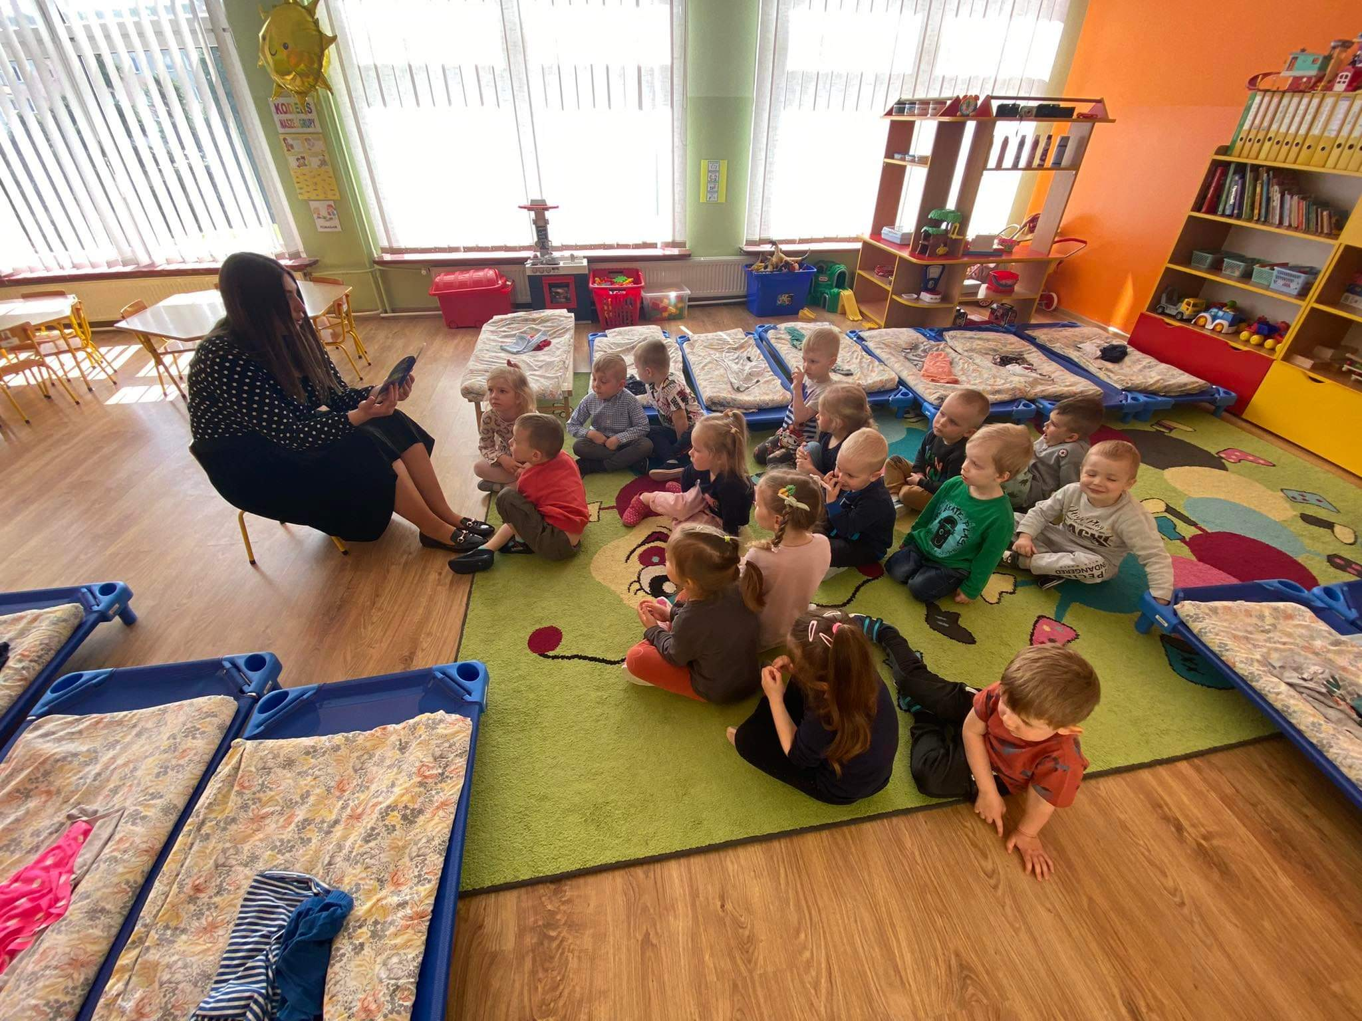
Codziennie czytajmy dzieciom książki, to rozbudzi ich pomysłowość i kreatywność.

Slide 26
Konstruujmy różne budowle, wykorzystując do tego instrukcje słowne i obrazkowe.

Slide 27
Twórzmy samodzielnie lub w małych zespołach.

Slide 28
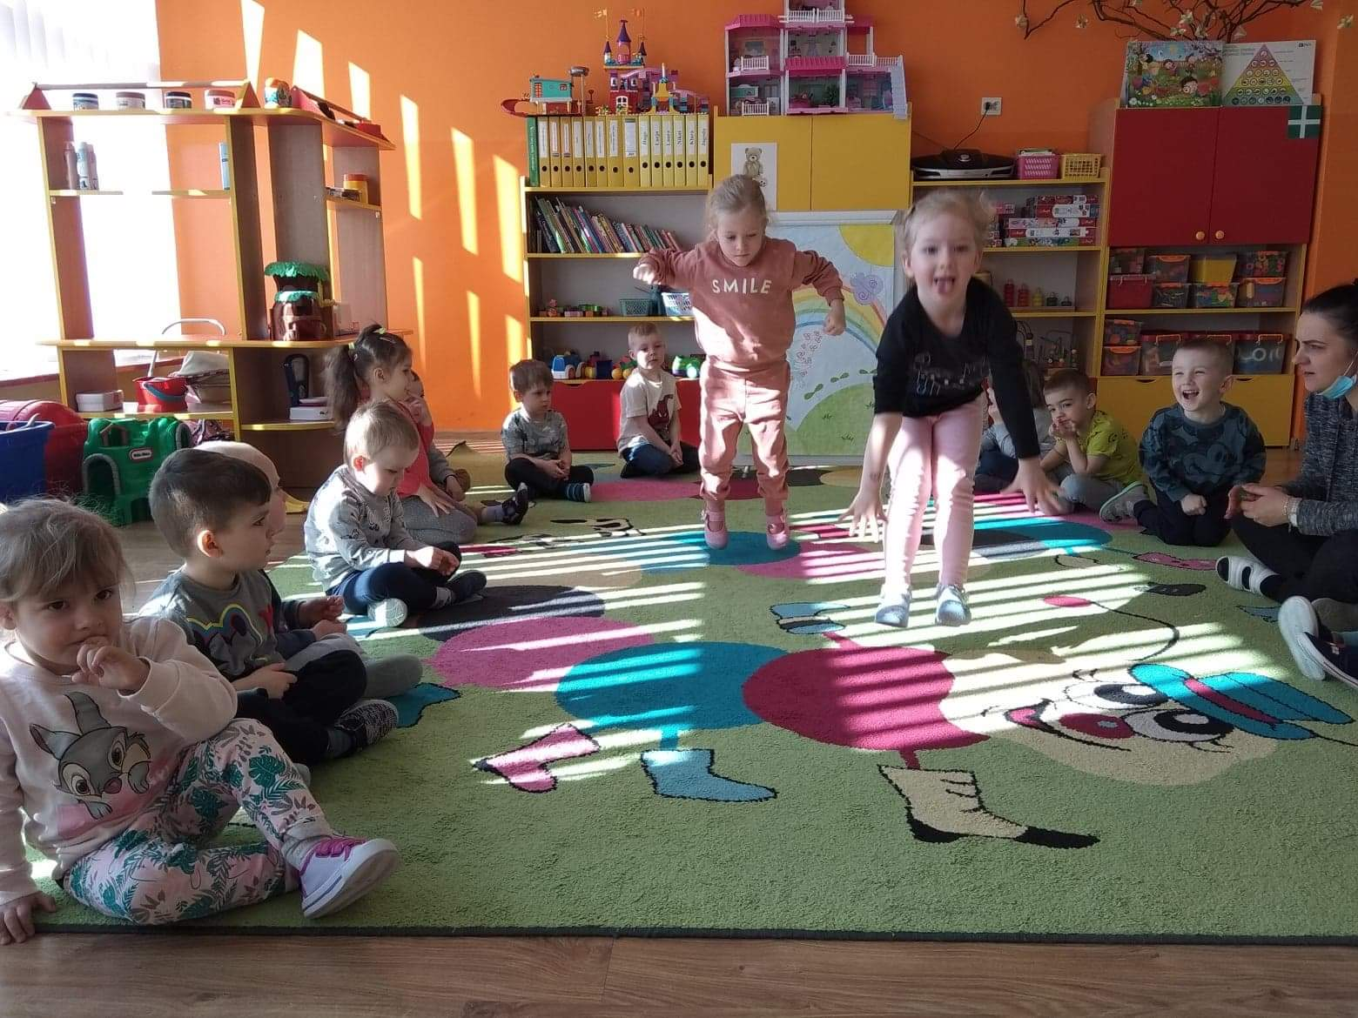
Uczmy dzieci „zdrowej rywalizacji”, nie dawajmy dzieciom ciągle wygrywać, pokażmy, że czasami się wygrywa, a czasami przegrywa, szanujmy swoich rywali, motywujmy dzieci do ponownej próby wykonania zadania następnym razem.

Slide 29
Bycie twórczym pozwala nam na dostosowanie i reagowanie na szybko zmieniający się świat.

Slide 30
A wszystko zaczęło się podczas zabaw w naszym przedszkolu:
- twórcze myślenie i kreatywność
- wyobraźnia i wizualizacja
- umiejętność korzystania ze wszystkiego
- zgodna praca w małym zespole
- życzliwość i szacunek wobec innych
- przeżywanie i wyrażanie emocji
- komunikacja i negocjacje
- dokonywanie wyborów
- pozytywne nastawienie i optymizm – „damy radę”
- bronienie swojego zdania
- podejmowanie decyzji i ponoszenie za nie odpowiedzialności
- szukanie rozwiązań

Slide 31
Uzyskane efekty:
Największym osiągnięciem tego projektu jest uzyskanie i rozwinięcie tak wielu umiejętności dzieci, poszerzenie zasobu ich wiedzy, rozbudzenie ciekawości świata, przełamanie strachu przed wprowadzeniem nowych, własnych pomysłów, eksperymentowanie, przełamanie strachu przed występami publicznymi,

Slide 32
a zauważmy, że wszystkie dzieci chcą występować podczas każdej uroczystości.

Slide 33
Wielkim sukcesem jest także umiejętność współpracy w zespole ze wszystkimi dziećmi,

Slide 34
nawet jeśli mają różny charakter i temperament.

Slide 35
Dzieci są zawsze chętne do każdej proponowanej przeze mnie zabawy,

Slide 36
na którą czekają z niecierpliwością, wyrażając radość i okrzyki zadowolenia.

Slide 37
Dzięki kreatywnym zabawom dzieci stały się bardziej samodzielne i chętnie pomagają innym.

Slide 38
Bardzo aktywnie biorą udział w zabawach z elementami rywalizacji, podczas których nie ma płaczu, zawiści i obrażania, a przypominam, że dzieci miały dopiero 3 lata.

Slide 39
Sukcesy dzieci
Dzieci, które uczestniczyły w projekcie, w tym roku szkolnym po raz pierwszy prezentowały swoje umiejętności muzyczne, wokalne, taneczne, recytatorskie i aktorskie występując podczas „Pasowania na przedszkolaka”, „Jasełek”, „Dnia Babci i Dziadka” oraz „Dnia Mamy i Taty”, a także podczas Narodowego Święta Niepodległości i Majowej Akademii Patriotycznej.

Slide 40
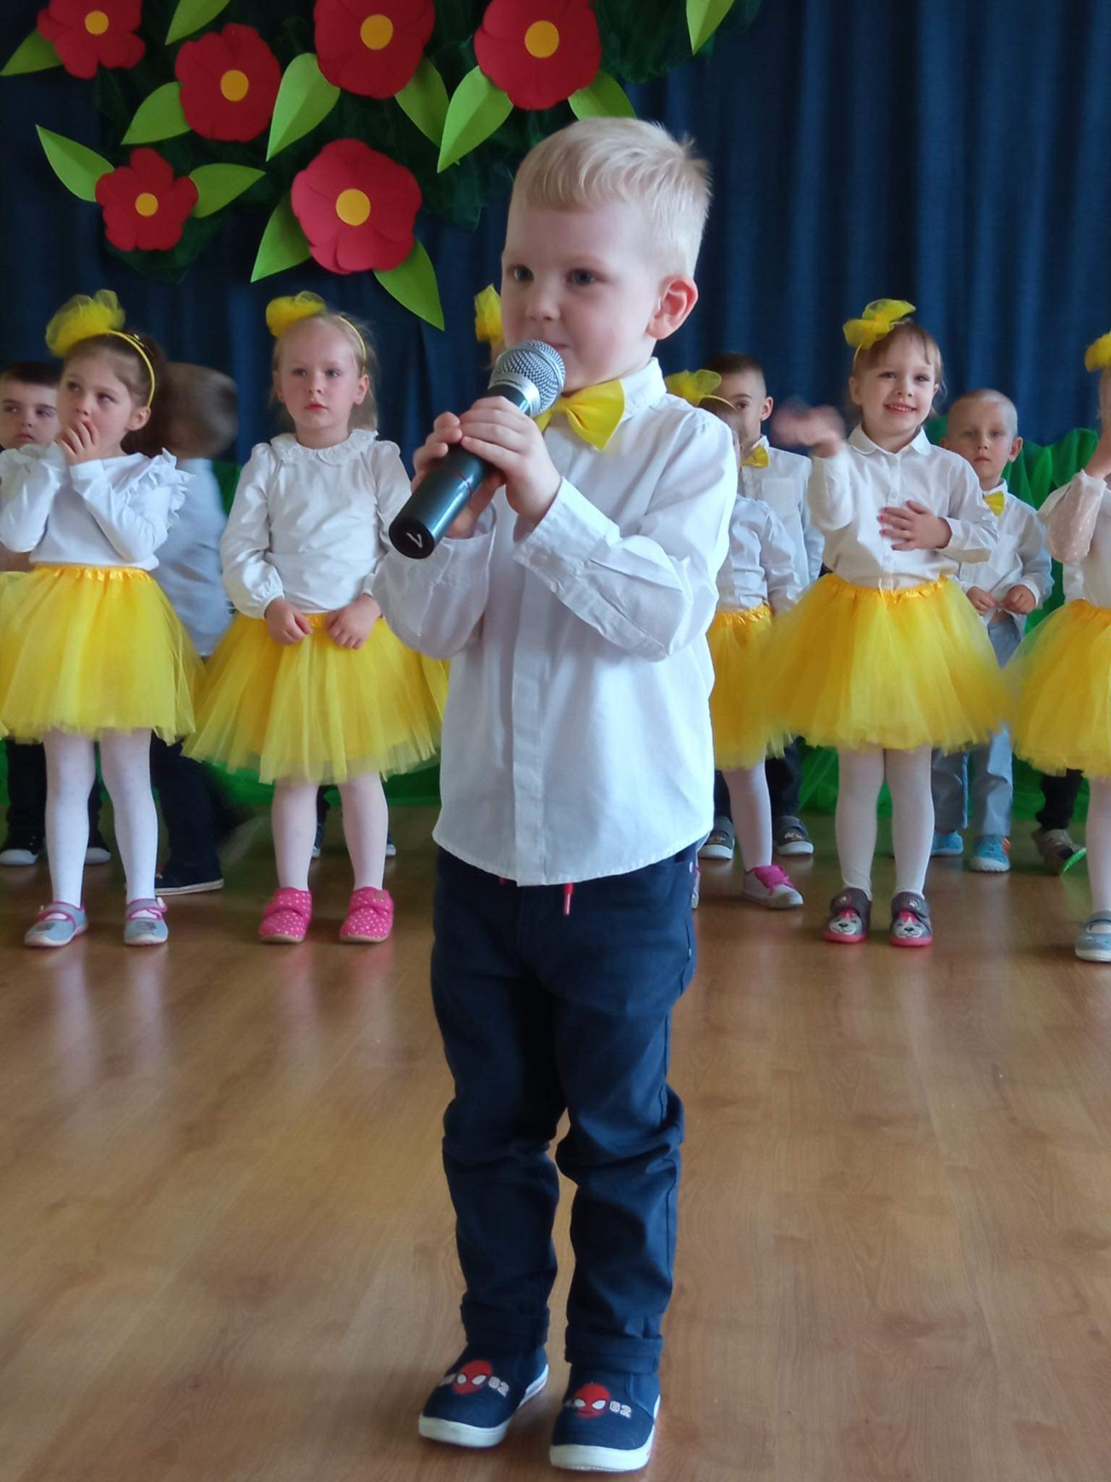
Wszystkie uroczystości można było obejrzeć dzięki transmisji w lokalnej telewizji kablowej Bart-Sat.

Slide 41
Wszystkie działania promujące nasze przedszkole były na bieżąco opisywane na stronie internetowej przedszkola, na przedszkolnym facebooku, a także udokumentowane w kronice przedszkola.

Slide 42
Wnioski z realizacji:
Wszystkie osoby związane bezpośrednio i pośrednio z realizacją tego projektu bardzo chętnie i aktywnie uczestniczyły we wszystkich proponowanych przeze mnie zabawach, warsztatach i uroczystościach oraz występach artystycznych. Istnieje ogromna potrzeba organizowania zabaw rozwijających twórczość i kreatywność dzieci, gdyż sama widzę, że dzieci w bardzo szybkim tempie rozwijają wiele umiejętności i zainteresowań, są odważniejsze i chętniej współpracują z nauczycielem, jak i z rówieśnikami. Jednak dla mnie najważniejsze jest to, że dzieci przez cały rok były ciągle aktywne, twórcze, kreatywne i zainteresowane proponowanymi przeze mnie zabawami i chętnie przychodziły do przedszkola wiedząc, że na nich czekam. To jest dla mnie największy sukces mojej pracy! A do tego ja, wieloletni nauczyciel nauczyłam się, że jeśli pozwoli się dzieciom na swobodę myślenia i własne rozwiązywanie problemu, można się od dzieci wiele nauczyć, wystarczy umieć je słuchać, mówić do nich prostym językiem i obserwować ich działania i co najważniejsze wystarczy tylko chcieć się z nimi pobawić!

